Slide 1

Introducción a la complejidad sistémica
La complejidad sistémica es un campo de estudio que analiza los sistemas dinámicos y adaptativos, en los que múltiples elementos interactúan de formas impredecibles. Este enfoque permite comprender fenómenos complejos en diversos ámbitos, desde la biología hasta la economía.

Slide 2
Características de los sistemas complejos
No Linealidad
Adaptabilidad
Interdependencia
Los sistemas complejos se caracterizan por relaciones no lineales entre sus componentes, lo que genera comportamientos emergentes y difíciles de predecir.
Estos sistemas poseen la capacidad de adaptarse y evolucionar en respuesta a cambios en su entorno, lo que les permite mantener su funcionamiento.
Los elementos de un sistema complejo están fuertemente interconectados, de modo que los cambios en uno afectan al conjunto.

Slide 3
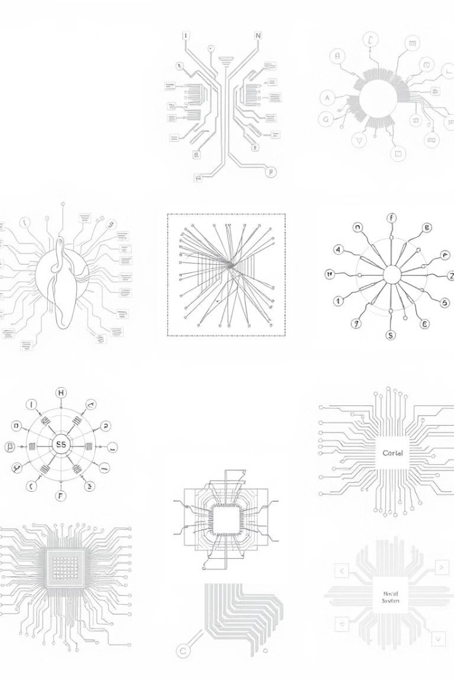
Aplicaciones de la complejidad sistémica
Biología
Economía
El estudio de la complejidad sistémica ha revolucionado nuestra comprensión de los ecosistemas y los organismos vivos, que funcionan como sistemas complejos.
Los mercados financieros y las redes económicas globales pueden analizarse como sistemas complejos, lo que ayuda a predecir y gestionar crisis.
Sociología
Tecnología
La complejidad sistémica ofrece nuevas perspectivas sobre la dinámica de los grupos sociales y la evolución de las sociedades.
El diseño de redes de comunicación, sistemas de transporte y otros sistemas tecnológicos complejos se beneficia de este enfoque.

Slide 4

Conclusiones y próximos pasos
Pensamiento Sistémico
Aplicaciones Prácticas
La complejidad sistémica invita a adoptar una perspectiva holística y a considerar las interrelaciones entre los elementos de un sistema.
La complejidad sistémica ofrece un enfoque innovador para abordar desafíos en diversos campos, desde la salud hasta la sostenibilidad.
1
2
3
Nuevos Modelos
El desarrollo de modelos matemáticos y computacionales avanzados permitirá comprender mejor la dinámica de los sistemas complejos.

